Slide 1
뉴스 알림 서비스 진행상황
AI융합 Capstone Design 2학기
2014122299 최정헌(팀 리더)
2014122029 김동호
2016125082 홍순재
2021. 09 ~ 2021. 12
Notes:
안녕하세요, 종합설계프로젝트 계획서 발표를 맡은 최정헌입니다. 저희 팀은 최정헌, 이재혁, 김동호, 홍순재로 구성되어있고, 주식뉴스 알림 서비스 개발을 연구 주제로 선정했습니다.

Slide 2

연구 목표 - 개요
특정 종목의 뉴스 기사를 모니터링
새로운 기사가 뜨면 해당 종목의 과거 기사들 중에서 유사한 기사들을 찾는다
과거의 유사한 기사들이 떴을 때, 주식 등락 정보를 유저에게 제공
과거 데이터 DB
2021/09.. 이스트소프트, … 흑자전환
새로운 뉴스 기사
2021/02 … 이스트소프트, … 흑자전환 +3%
2019/02.. 흑자전환 성공 이스트소프트 -2%
.
.
유사한 과거 뉴스 기사
Notes:
저희는 사용자의 관심 종목과 관련된 뉴스가 호재성 뉴스인지, 악재성 뉴스인지 판별하여, 사용자에게 알림을 주는 서비스를 개발할 예정입니다.
업데이트 된 뉴스 데이터를 가져와서, 뉴스 분류 모델을 통해 호재성 뉴스인지 악재성 뉴스인지 판별합니다. 그리고 사용자에게 알림으로 정보를
제공하는 서비스입니다.
특정 시간을 기준으로 반복해서, 네이버 뉴스 업데이트를 모니터링하는 서버를 만들고 머신러닝을 이용하여 호재성뉴스 악재성뉴스를 분류하는 뉴스 분류 모델을 만들 예정입니다.
전문적인 투자자들을 제외하고 대부분의 개미 투자자들은 뉴스를 통해 많은 주식 정보를 얻습니다.
일반적으로, 특정 주식 종목에 대한 호재성 이슈나 악재성 이슈가 터지면 거래량이 급증하면서 급격한 주가 변동이 발생하게 됩니다.
그런데 항상 뉴스를 지켜보고 있을 수는 없으니 이렇게 필요한 정보를 알림으로 제공받으면 많은 사람들에게 유용한 서비스가 될 것 같다고 생각했습니다.
그래서 연구해 볼만한 가치가 있다고 판단했고 종합설계 프로젝트 주제로 선정하게 되었습니다.

Slide 3

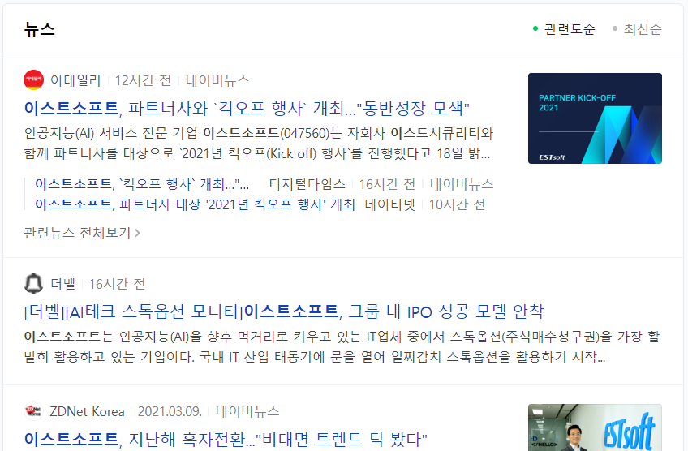
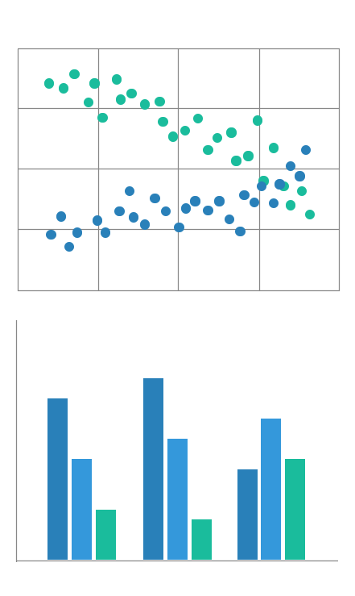
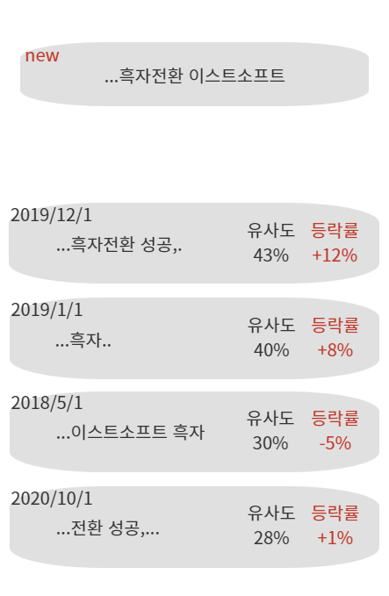
연구 목표 - 개요
네이버 뉴스 업데이트
서버
TEXT 유사도 분석
뉴스 모니터링
Push 알림 서버
Realtime DB
Notes:
저희는 사용자의 관심 종목과 관련된 뉴스가 호재성 뉴스인지, 악재성 뉴스인지 판별하여, 사용자에게 알림을 주는 서비스를 개발할 예정입니다.
업데이트 된 뉴스 데이터를 가져와서, 뉴스 분류 모델을 통해 호재성 뉴스인지 악재성 뉴스인지 판별합니다. 그리고 사용자에게 알림으로 정보를
제공하는 서비스입니다.
특정 시간을 기준으로 반복해서, 네이버 뉴스 업데이트를 모니터링하는 서버를 만들고 머신러닝을 이용하여 호재성뉴스 악재성뉴스를 분류하는 뉴스 분류 모델을 만들 예정입니다.
전문적인 투자자들을 제외하고 대부분의 개미 투자자들은 뉴스를 통해 많은 주식 정보를 얻습니다.
일반적으로, 특정 주식 종목에 대한 호재성 이슈나 악재성 이슈가 터지면 거래량이 급증하면서 급격한 주가 변동이 발생하게 됩니다.
그런데 항상 뉴스를 지켜보고 있을 수는 없으니 이렇게 필요한 정보를 알림으로 제공받으면 많은 사람들에게 유용한 서비스가 될 것 같다고 생각했습니다.
그래서 연구해 볼만한 가치가 있다고 판단했고 종합설계 프로젝트 주제로 선정하게 되었습니다.

Slide 4
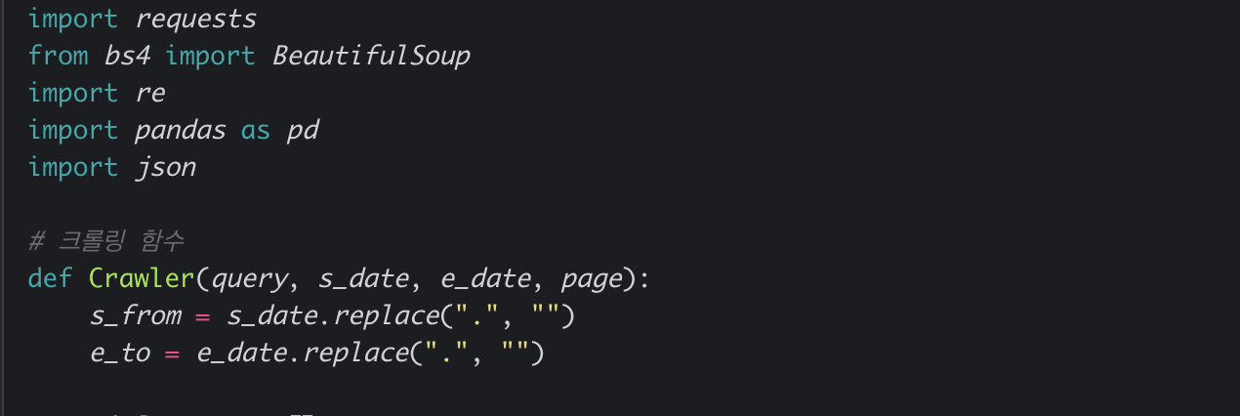
진행상황 - 크롤링
크롤링 모듈
특정 기간의 특정 회사의 뉴스들을 크롤링
Notes:
다음으로 기술현황 분석에 대해 말씀드리겠습니다.
뉴스 분류 모델을 만들기 위해 딥러닝, text-CNN 에 대해 연구할 예정입니다. CNN 모델은 컴퓨터 비전을 위해 고안 되었지만 자연어 처리에 대해서도 효과적입니다.
네이버, 왓챠, 넥슨에서 악성 댓글을 판별하는 클린봇 서비스를 제공하고 있고 정확도도 상당히 높은 편입니다.
또한 기업, 학교, 개인 등 다양한 프로젝트 및 연구 결과물이 존재하여 정보를 쉽게 구할 수 있습니다.
그리고 서버 사이드 푸시 알림은 서버-클라이언트 구조에서 클라이언트가 서버에게 원하는 정보를 요청하는 pull 방식과 대비되는 방식입니다.
푸시 알림은 서버에서 클라이언트에게 먼저 정보를 전달하는 push 방식입니다.
대부분의 서비스에서 파이어베이스 클라우드 메시징, 즉 FCM 을 이용하여 서버에서 클라이언트로 푸시 알림만을 보냅니다.
저희는 클라이언트에서 알림을 받고 그 이후 행동에 대한 분석을 할 수 있는 방법을 연구할 예정입니다. 사용자가 알림을 언제 확인했는지, 확인을 했는지 안했는지
등등의 로그를 받아와 저장하고 분석해볼 예정입니다.
저장한 로그 분석을 통해 개별 사용자의 니즈를 쉽게 파악할 수 있고 별도의 개발자 api를 추가하지 않아도 되어서 서버 트래픽을 줄일 수 있다고 판단했습니다.
다음으로, MVVM 디자인 패턴을 AOS에서 어떻게 적용할지 연구할 예정입니다.
인터넷에 많은 예제가 있지만 아직 AOS에서 표준화된 방식의 MVVM 패턴이 없습니다.

Slide 5
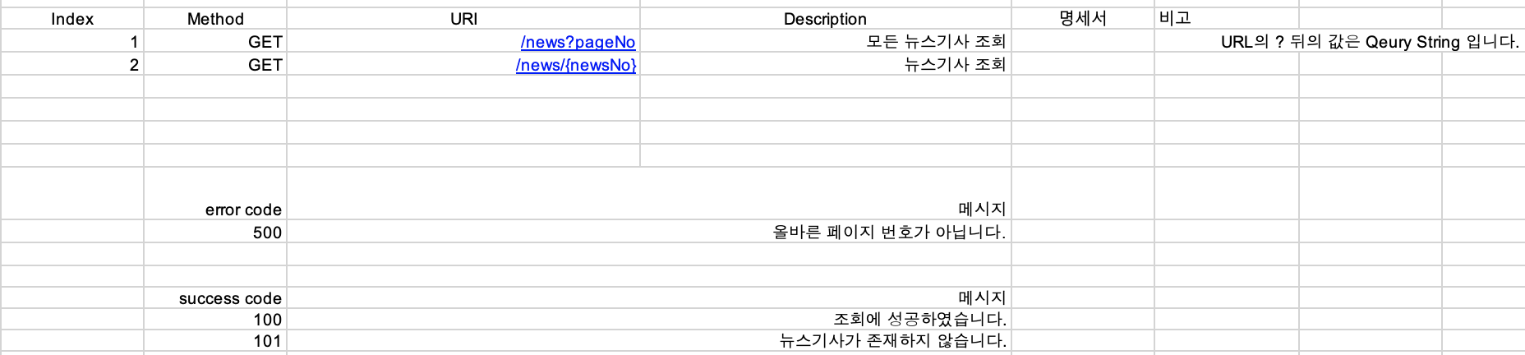
진행상황 - 서버
DB에 과거 데이터 저장
이스트소프트 최근 3년치
Api 제작
Notes:
다음으로 기술현황 분석에 대해 말씀드리겠습니다.
뉴스 분류 모델을 만들기 위해 딥러닝, text-CNN 에 대해 연구할 예정입니다. CNN 모델은 컴퓨터 비전을 위해 고안 되었지만 자연어 처리에 대해서도 효과적입니다.
네이버, 왓챠, 넥슨에서 악성 댓글을 판별하는 클린봇 서비스를 제공하고 있고 정확도도 상당히 높은 편입니다.
또한 기업, 학교, 개인 등 다양한 프로젝트 및 연구 결과물이 존재하여 정보를 쉽게 구할 수 있습니다.
그리고 서버 사이드 푸시 알림은 서버-클라이언트 구조에서 클라이언트가 서버에게 원하는 정보를 요청하는 pull 방식과 대비되는 방식입니다.
푸시 알림은 서버에서 클라이언트에게 먼저 정보를 전달하는 push 방식입니다.
대부분의 서비스에서 파이어베이스 클라우드 메시징, 즉 FCM 을 이용하여 서버에서 클라이언트로 푸시 알림만을 보냅니다.
저희는 클라이언트에서 알림을 받고 그 이후 행동에 대한 분석을 할 수 있는 방법을 연구할 예정입니다. 사용자가 알림을 언제 확인했는지, 확인을 했는지 안했는지
등등의 로그를 받아와 저장하고 분석해볼 예정입니다.
저장한 로그 분석을 통해 개별 사용자의 니즈를 쉽게 파악할 수 있고 별도의 개발자 api를 추가하지 않아도 되어서 서버 트래픽을 줄일 수 있다고 판단했습니다.
다음으로, MVVM 디자인 패턴을 AOS에서 어떻게 적용할지 연구할 예정입니다.
인터넷에 많은 예제가 있지만 아직 AOS에서 표준화된 방식의 MVVM 패턴이 없습니다.

Slide 6
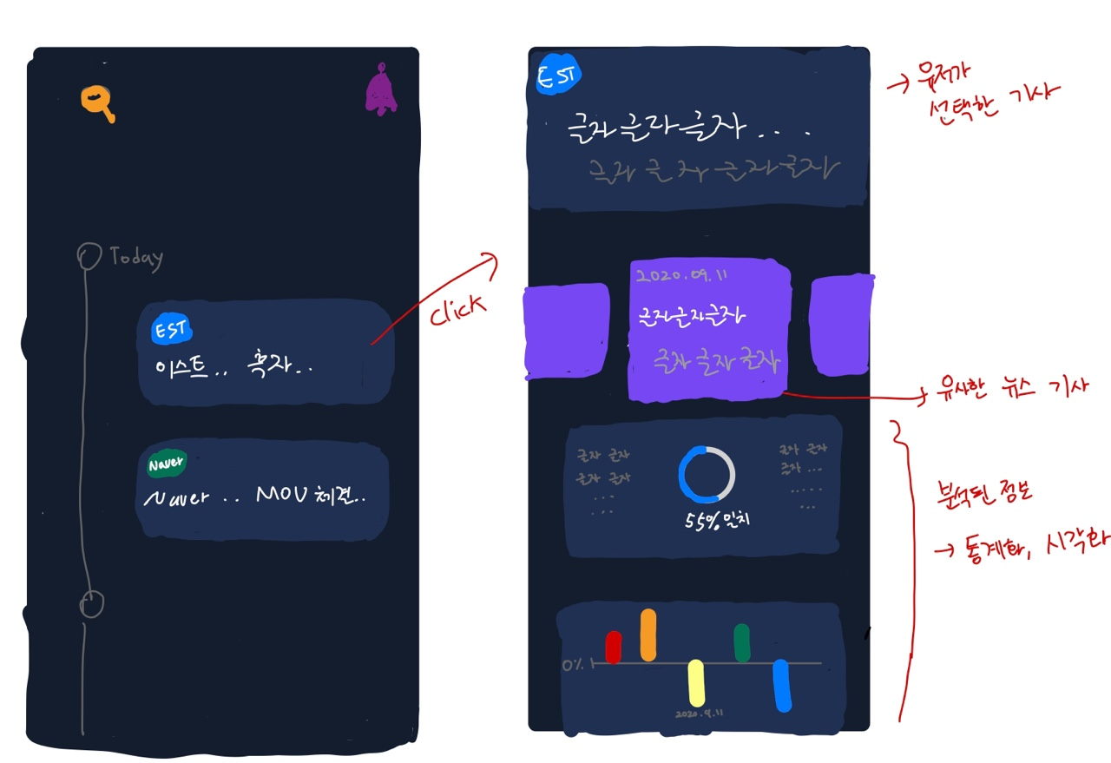
진행상황 - AOS
UI 설계
Notes:
다음으로 기술현황 분석에 대해 말씀드리겠습니다.
뉴스 분류 모델을 만들기 위해 딥러닝, text-CNN 에 대해 연구할 예정입니다. CNN 모델은 컴퓨터 비전을 위해 고안 되었지만 자연어 처리에 대해서도 효과적입니다.
네이버, 왓챠, 넥슨에서 악성 댓글을 판별하는 클린봇 서비스를 제공하고 있고 정확도도 상당히 높은 편입니다.
또한 기업, 학교, 개인 등 다양한 프로젝트 및 연구 결과물이 존재하여 정보를 쉽게 구할 수 있습니다.
그리고 서버 사이드 푸시 알림은 서버-클라이언트 구조에서 클라이언트가 서버에게 원하는 정보를 요청하는 pull 방식과 대비되는 방식입니다.
푸시 알림은 서버에서 클라이언트에게 먼저 정보를 전달하는 push 방식입니다.
대부분의 서비스에서 파이어베이스 클라우드 메시징, 즉 FCM 을 이용하여 서버에서 클라이언트로 푸시 알림만을 보냅니다.
저희는 클라이언트에서 알림을 받고 그 이후 행동에 대한 분석을 할 수 있는 방법을 연구할 예정입니다. 사용자가 알림을 언제 확인했는지, 확인을 했는지 안했는지
등등의 로그를 받아와 저장하고 분석해볼 예정입니다.
저장한 로그 분석을 통해 개별 사용자의 니즈를 쉽게 파악할 수 있고 별도의 개발자 api를 추가하지 않아도 되어서 서버 트래픽을 줄일 수 있다고 판단했습니다.
다음으로, MVVM 디자인 패턴을 AOS에서 어떻게 적용할지 연구할 예정입니다.
인터넷에 많은 예제가 있지만 아직 AOS에서 표준화된 방식의 MVVM 패턴이 없습니다.

Slide 7
계획
서버
네이버 뉴스 모니터링
유사도 분석
최신 뉴스 <-> 과거 뉴스들 텍스트 유사도 분석하는 부분
AOS
MVVM 아키텍처 설계
Notes:
다음으로 기술현황 분석에 대해 말씀드리겠습니다.
뉴스 분류 모델을 만들기 위해 딥러닝, text-CNN 에 대해 연구할 예정입니다. CNN 모델은 컴퓨터 비전을 위해 고안 되었지만 자연어 처리에 대해서도 효과적입니다.
네이버, 왓챠, 넥슨에서 악성 댓글을 판별하는 클린봇 서비스를 제공하고 있고 정확도도 상당히 높은 편입니다.
또한 기업, 학교, 개인 등 다양한 프로젝트 및 연구 결과물이 존재하여 정보를 쉽게 구할 수 있습니다.
그리고 서버 사이드 푸시 알림은 서버-클라이언트 구조에서 클라이언트가 서버에게 원하는 정보를 요청하는 pull 방식과 대비되는 방식입니다.
푸시 알림은 서버에서 클라이언트에게 먼저 정보를 전달하는 push 방식입니다.
대부분의 서비스에서 파이어베이스 클라우드 메시징, 즉 FCM 을 이용하여 서버에서 클라이언트로 푸시 알림만을 보냅니다.
저희는 클라이언트에서 알림을 받고 그 이후 행동에 대한 분석을 할 수 있는 방법을 연구할 예정입니다. 사용자가 알림을 언제 확인했는지, 확인을 했는지 안했는지
등등의 로그를 받아와 저장하고 분석해볼 예정입니다.
저장한 로그 분석을 통해 개별 사용자의 니즈를 쉽게 파악할 수 있고 별도의 개발자 api를 추가하지 않아도 되어서 서버 트래픽을 줄일 수 있다고 판단했습니다.
다음으로, MVVM 디자인 패턴을 AOS에서 어떻게 적용할지 연구할 예정입니다.
인터넷에 많은 예제가 있지만 아직 AOS에서 표준화된 방식의 MVVM 패턴이 없습니다.

